Slide 1
Pressure Sensor Location
LaWiKa
ClarkY

Slide 2
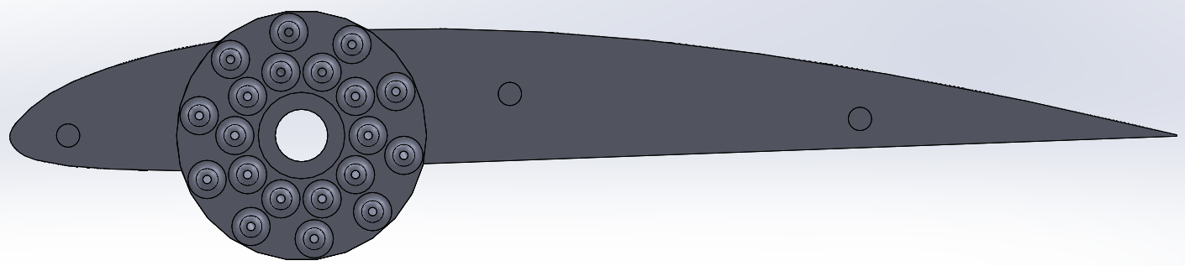
p11
p25
p34
p35
p33
p37
p36
p24
p27
p16
p23
p38
p17
p19
p39
p21
p20
p22
p18
p40

Slide 3
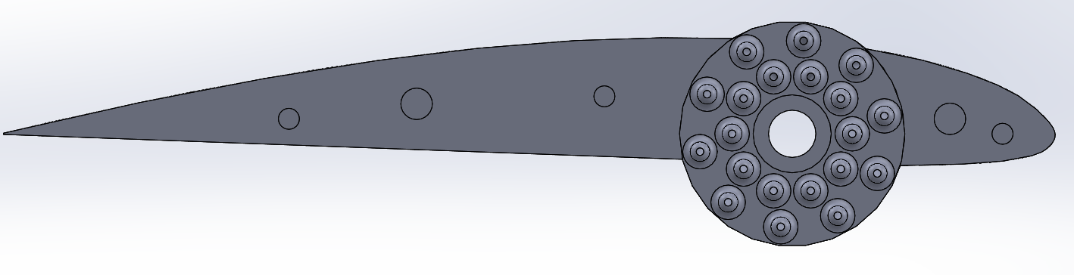
p26
p12
p08
p10
p13
p07
p15
p09
p14
p06
p05
p29
p02
p28
p04
p32
p30
p31
p03
p01

Slide 4
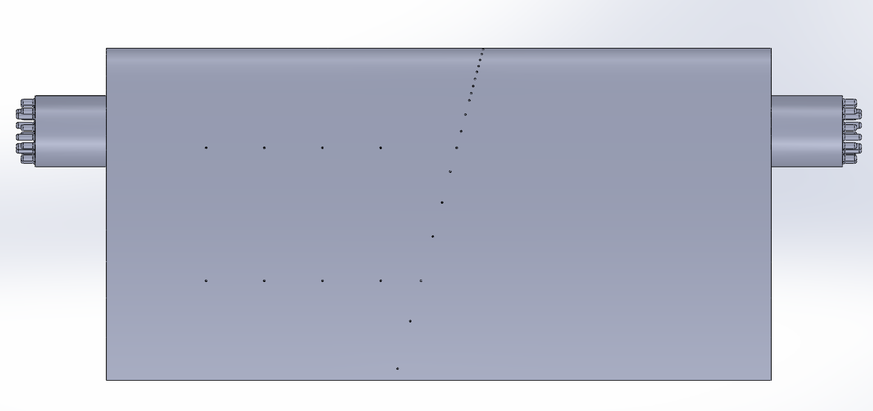
Suction side (top surface)
p01
p36
p35
p34
p33
p40
p39
p38
p37
p18

Slide 5
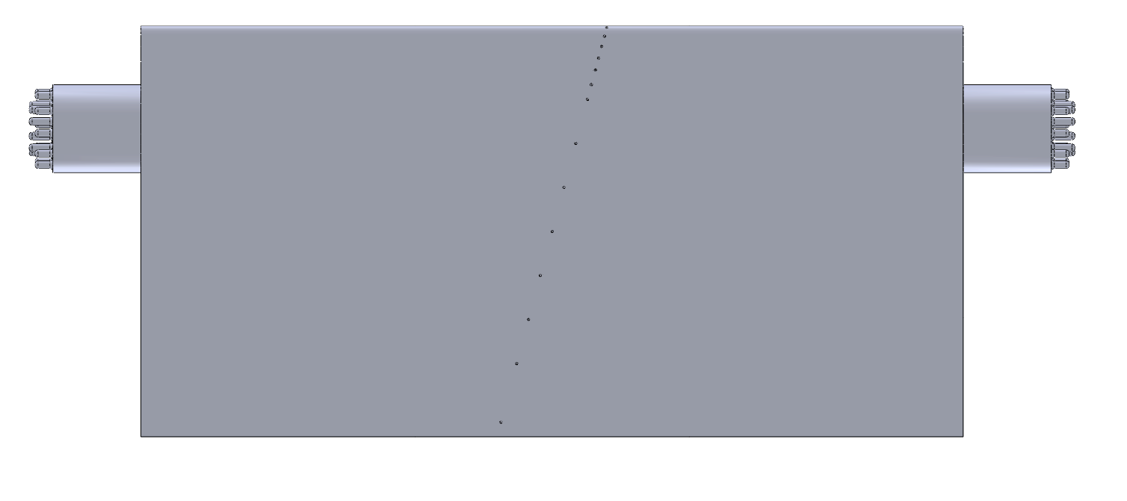
Pressure side (bottom surface)
p19
p32

